Slide 1
专题1：基层治理与社会保障（方式、意义）
专题2：统一多民族国家：地方管理与边疆治理
专题3：工业化与城市化（生产力、生产方式、世界格局、问题）
专题4：国际组织与国际秩序、格局（含国际法）
专题5：中华文化（源流、内涵特点、世界意义）
专题6：世界文化的多样性（多元表现、交流路径、传承载体）
专题7：世界市场、全球化与全球治理（历程、问题与对策）
专题8：思想解放与社会变革（近代西方、近代中国）
专题9：现代科技与人类生活
专题10：制度创新（政治管理制度、选官、赋税、法律等）
专题11：中国特色：革命、建设、外交
最后的冲刺：
你认为重要的！你感觉陌生的！

Slide 2
专题9：现代科技与人类生活
主体章节：选必2第3课 现代食物的生产、储备与食品安全
选必2第6课 现代科技进步与人类社会发展
选必2第9课 20世纪以来人类的经济与生活
1.现代农业的建立时间、特点及其具体表现、影响，概括国际社会、中国政府为消除饥饿与食品安全所做的努力。
2.史实梳理：现代科技成就（第一、首次等）；以计算机和人工智能为例，简析现代科技进步的革命性意义（角度：生产力、管理制度、文化生活、人类视野、负面影响等）。
3.二战后主要资本主义国家是如何谋求资本主义的生存发展的（国内、国际、科技），简述二战后国际金融和国际贸易的发展概况。

Slide 3
█ 科技发展与社会生活
食
食品生产、储备、安全的现代化
2P14-17
促进生产力发展
劳作方式转化
文化生活出现新模式
丰富文化生活
促进生活方式改变
开阔人们视野
给生活带来便利
负面影响……
科技发展
生产力发展
住
居住条件改善
城市化发展
2P62-63
用
生活用品科技含量增加；方便快捷
行
汽车、高速公路、高速铁路、航运业、航空
2P73-78
医
医疗技术水平提升、现代医疗卫生体系
2P83、86-89

Slide 4
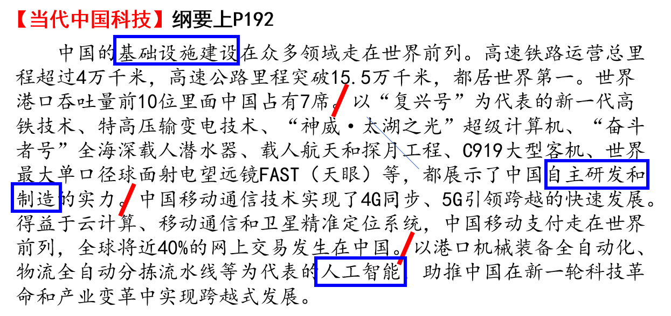
【食物生产的现代化】
机械化、集约化、产业化、自动化是食物生产现代化的表现（特点），请结合史实加以说明。
集约化：集合要素优势、节约生产成本、提高单位效益。
生产方式、优良品种、高效优质化肥、经营模式……

Slide 5
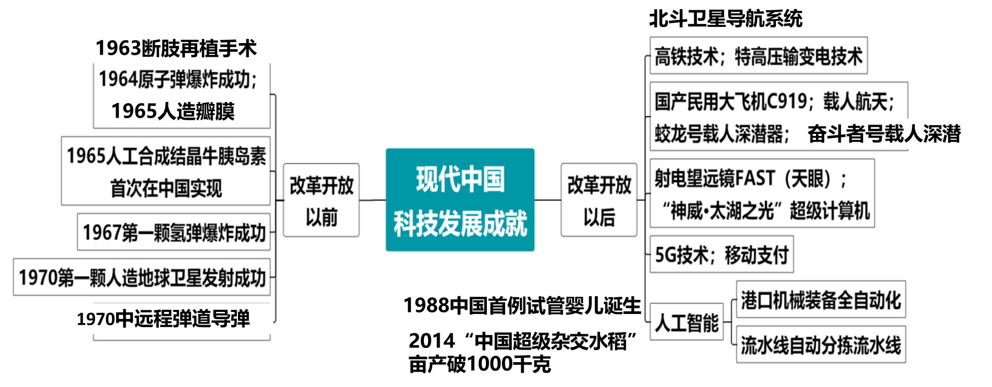

Slide 6
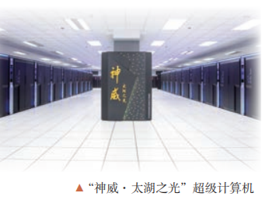
神威·太湖之光超级计算机由40个运算机柜和8个网络机柜组成。每个运算机柜比家用的双门冰箱略大，打开柜门，4块由32块运算插件组成的超节点分布其中。每个插件由4个运算节点板组成，一个运算节点板又含2块“申威26010”高性能处理器。一台机柜就有1024块处理器，整台“神威·太湖之光”共有40960块处理器 。
2022年，中国的神威·太湖之光全球超级计算机500强排名位列前十。
超级计算机，被称为“国之重器”，超级计算属于战略高技术领域，是世界各国竞相角逐的科技制高点，也是一个国家科技实力的重要标志之一 。

Slide 7
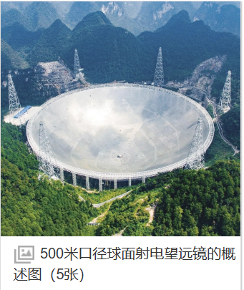
500米口径球面射电望远镜（FAST），位于中国贵州省黔南布依族苗族自治州境内，是中国国家“十一五”重大科技基础设施建设项目500米口径球面射电望远镜开创了建造巨型望远镜的新模式，建设了反射面相当于30个足球场的射电望远镜，灵敏度达到世界第二大望远镜的2.5倍以上，大幅拓展人类的视野，用于探索宇宙起源和演化 。

Slide 8
时间
20C初
1914-1918
1918-1929
1929-1933
1933-1939
1939-1945
1945-20C70s
20C70s后
20C90s
资本主义国家
垄断资本主义即帝国主义：在生产和资本加速集中的过程中，于19世纪末20世纪初形成起来的。资本主义从自由竞争阶段进入到垄断阶段垄断资本主义在发展过程中又出现部分质的变化，从私人垄断资本主义转变为国家垄断资本主义。
垄断资本主义发展
(一战)破坏
资本主义有所发展
经济危机
罗斯福新政
(二战)破坏
下第10课末段P61
下第14课第一段P82
宏观调控+市场调节
科技促进经济发展
“滞胀”
【回顾】从国际格局（经、政）演变的角度分析两次世界大战的影响。

Slide 9
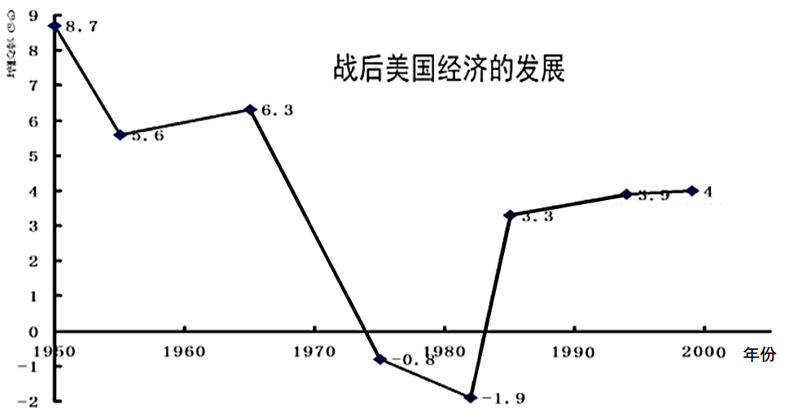
【探究】西方国家战后如何谋求资本主义的生存发展？
①通过经济计划、财政政策、货币政策、收入政策以及福利政策等，将政府宏观调控与市场调节结合起来；+下19P114
②利用现代科技的进步促进新兴产业发展和传统产业升级；
③通过建立国际经济组织，加强国际协调，维护经济秩序。下19P114
局限性
没有解决资本主义生产社会化与生产资料私人占有之间的固有矛盾。
世界范围内贫富分化加剧，经济危机时有发生，并且波及范围更大。
90s：持续增长
50-60s：黄金时期
减少政府干预
70s：经济“滞胀”
80s：缓慢复苏

Slide 10
学思之窗(第53页)
背景：①经济全球化；
考虑到在全球化背景下，区域合作在推动亚洲经济体持续增长及经济和社会发展方面具有重要意义，也有助于提升本地区应对未来金融危机和其他外部冲击的能力；
认识到基础设施发展在推动区域互联互通和一体化方面具有重要意义，也有助于推进亚洲经济增长和社会发展，进而为全球经济发展提供新动力；
确信作为旨在支持基础设施发展的多边金融机构，银行的成立将有助于从亚洲域内及域外动员更多的亟需资金，缓解亚洲经济体面临的融资瓶颈，与现有多边开发银行形成互补，推进亚洲实现持续稳定增长；
同意成立银行……
——《亚洲基础设施投资银行协定》(2015年6月29日)
目的：
①推动亚洲经济发展；
②中国在世界经济中的地位提升。
②解决亚洲经济体发展中的资金问题；
③提高亚洲经济体抗风险能力。
分析中国发起成立亚洲基础设施投资银行的背景和目的。

Slide 11
（2018·浙江·高考真题）“两盒点心跑一天”到20世纪90年代已不再是人们春节拜年的主要形式。1994年，某城从除夕夜7点到初五中午12点，家庭电话通话次数比平日增多了65%左右；1999年，中国电信网上每天至少有四五千封电子贺年邮件接来送往。随着手机的普及，短信、微信拜年成了现阶段人们春节期间拜年的首选。这一现象主要反映了
A．邮政电信合一时代到来 B．电信缩短了人们的心理距离
C．改革开放加速了城市化进程 D．通信网络发展改变了生活方式
D
（2020·选二同步测试）右表是1978－1988年中国客运量结构分布表（单位：万人）
表格中中国客运量数据的变化，说明这一时期我国
A．改革开放促进交通运输发展
B．科技发展使交通方式更加多样化
C．经济体制改革推动了城市化
D．对外开放政策加速了航空业发展
A

